Slide 1
3장 선택

Slide 2
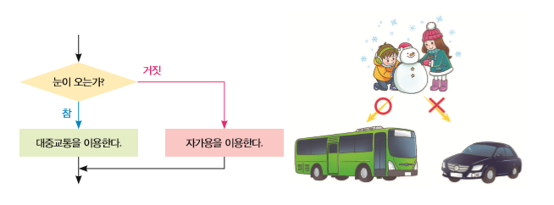
조건문
우리가 문제를 해결할 때 어떤 조건에 따라서 두 개 또는 여러 개의 실행 경로 가운데 하나를 선택해야 하는 경우가 종종 있다.

Slide 3
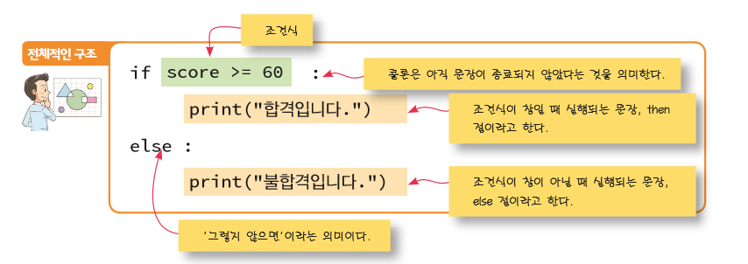
if-else 문

Slide 4
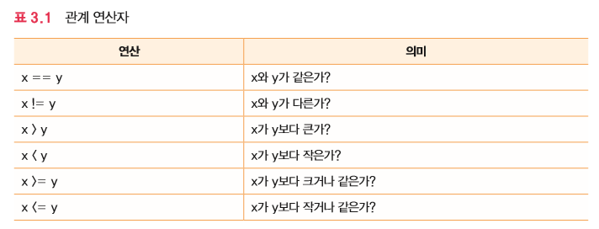
관계 연산자
관계 연산자(relational operator)는 두 개의 피연산자를 비교하는데 사용된다. 예를 들면 "변수 x가 변수 y보다 큰지"를 따지는데 사용된다.

Slide 5
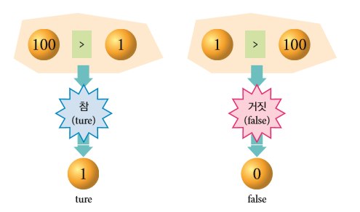
관계 연산자
관계 수식은 참이나 거짓이라는 값을 생성한다

Slide 6
예제
>>> age = 19
>>> if( age >= 19) :
print("마트에서 주류를 구입할 수 있습니다. ")
else :
print("조금 기다리세요!")
마트에서 주류를 구입할 수 있습니다.

Slide 7
else는 생략할 수 있다!
>>> food = '스테이크'
>>> if food == '스테이크':
print('내가 제일 좋아하는 음식 !')
print(10 * food)
내가 제일 좋아하는 음식 !
스테이크스테이크스테이크스테이크스테이크스테이크스테이크스테이크스테이크스테이크

Slide 8
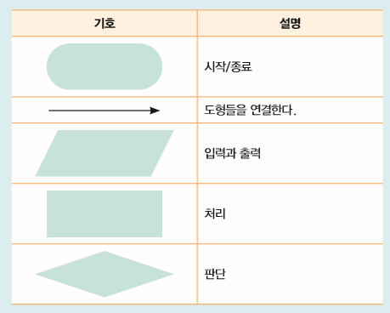
Lab : 순서도 그리기
비가 올 때 어떻게 대처할 것인지를 순서도로 그려보라. 비가 오지 않으면 외출한 다. 비가 오면 우산을 가지고 있는지 검사한다. 우산을 가지고 있다면 외출한다. 우산 을 가지고 있지 않다면 무한정 비가 그칠 때까지 기다린다.

Slide 9
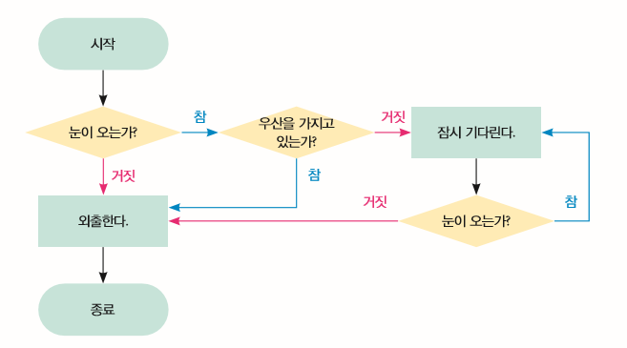
Solution

Slide 10
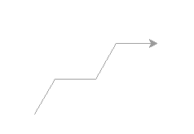
Lab: 터틀 그래픽
사용자로부터 명령어를 받아서 터틀을 제어해보자. 즉 사용자가 "left"를 입력하면 왼쪽으로 회전하게 하고 사용자가 "right"를 입력하면 오른쪽으로 회전하게 하자.
왼쪽=left, 오른쪽=right:left
왼쪽=left, 오른쪽=right:right
왼쪽=left, 오른쪽=right:left
왼쪽=left, 오른쪽=right:right
왼쪽=left, 오른쪽=right:

Slide 11
Solution
import turtle
t=turtle.Pen()
while True:
direction = input("왼쪽=left, 오른쪽=right:")
if direction == "left":
t.left(60)
t.forward(50)
if direction == "right":
t.right(60)
t.forward(50)

Slide 12
Lab: 수하물 비용 계산
항공사에서는 짐을 부칠 때, 20kg이 넘어가면 20,000원을 내야한다고 하자. 20kg 미만이면 수수료는 없다. 사용자로부터 짐의 무게를 입력받고 사용자가 지불하여야 할 금액을 계산하는 프로그램을 작성해보자.
짐의 무게는 얼마입니까? 18
짐에 대한 수수료는 없습니다.
감사합니다.
짐의 무게는 얼마입니까? 30
무거운 짐은 20,000원을 내셔야 합니다.
감사합니다.

Slide 13
Solution
weight = float(input("짐의 무게는 얼마입니까? "))
if weight > 20:
print("무거운 짐은 20,000원을 내셔야 합니다. ")
else:
print("짐에 대한 수수료는 없습니다. ")
print("감사합니다. ")

Slide 14
Lab: 수하물 비용 계산
키보드에서 입력받은 정수가 홀수인지 짝수인지를 말해주는 프로그램을 작성하여 보자. 홀수와 짝수는 어떻게 구별할 수 있는가?
정수를 입력하시오: 2
입력된 정수는 짝수입니다.

Slide 15
Solution
number=int(input("정수를 입력하시오: "))
if ((number % 2)==0) :
print("입력된 정수는 짝수입니다.")
else :
print("입력된 정수는 홀수입니다.")

Slide 16
Lab: 수하물 비용 계산
사용자로부터 두개의 정수를 입력받아서 둘 중에서 큰 수를 출력하는 프로그램을 작성하여 보자.
첫 번째 정수: 10
두 번째 정수: 20
큰 수는 20

Slide 17
Solution
x = int(input("첫 번째 정수: "))
y = int(input("두 번째 정수: "))
if (x > y):
max = x;
else:
max = y;
print("큰 수는 ", max);

Slide 18
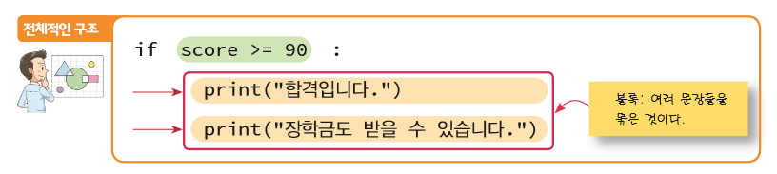
블록
만약 조건이 참인 경우에 여러 개의 문장이 실행되어야 한다면 어떻게 하여야 하는가?

Slide 19
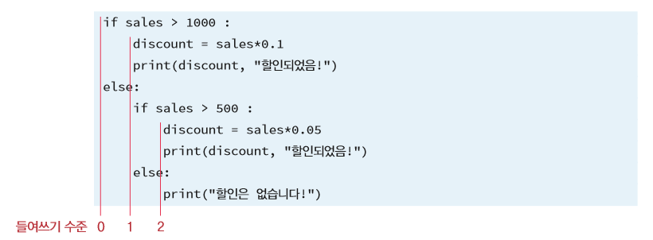
블록은 들여쓰기로 구분

Slide 20
Lab: 수하물 비용 계산
인터넷 쇼핑몰에서 물건을 구입할 때, 구입액이 10만원 이상이면 5%의 할인을 해준 다고 하자. 사용자에게 구입 금액을 물어보고 최종적으로 할인 금액과 지불 금액을 출력하는 프로그램을 작성해보자.
구입 금액을 입력하시오: 100500
지불 금액은 95475.0 입니다.

Slide 21
Solution
total_sales = int(input("구입 금액을 입력하시오: "))
if total_sales > 100000 :
discount = total_sales * 0.05
sales = total_sales - discount
print("지불 금액은 ", sales, "입니다. ")

Slide 22
Lab: 문자열의 중간문자
문자열의 중앙에 있는 문자를 출력한다. 예를 들어서 문자열이 "weekday"이라면 중앙의 문자는 "k"가 된다. 하지만 만약 문자열이 짝수개의 문자를 가지고 있다면 중앙의 2개의 글자를 출력한다. 예를 들어서 "string" 문자열에서는 "ri"를 반환한다.
문자열을 입력하시오: weekday
중앙글자는 k
문자열을 입력하시오: string
중앙글자는 r i

Slide 23
Solution
str = input("문자열을 입력하시오: ")
length = len(str)
if length%2 == 1 :
ch1 = str[length//2]
print("중앙글자는 ", ch1)
else :
ch1 = str[length//2-1]
ch2 = str[length//2]
print("중앙글자는 ", ch1, ch2)

Slide 24
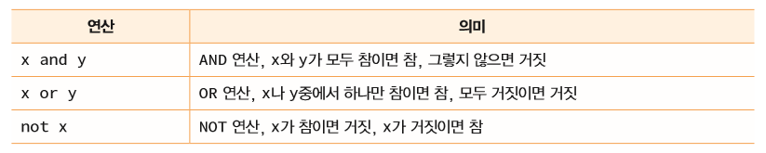
논리 연산자
논리 연산자(logical operator)는 여러 개의 조건을 조합하여 참인지 거짓인지를 따질 때 사용한다. AND(논리곱), OR(논리합), NOT(논리부정)이 있다.

Slide 25
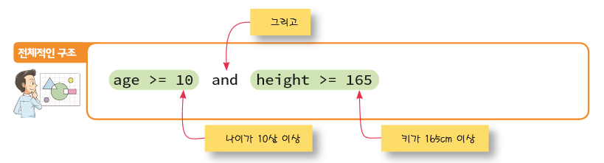
논리 연산자
논리 연산자(logical operator)는 여러 개의 조건을 조합하여 참인지 거짓인지를 따질 때 사용한다. AND(논리곱), OR(논리합), NOT(논리부정)이 있다.
놀이공원에서 놀이기구를 탈 수 있는 조건을 논리 수식으로 작성하 여 보면 다음과 같다.

Slide 26
>>> age = 20
>>> height = 180
>>> if( (age>=10) and (height>=165)) :
print("놀이 기구를 탈 수 있습니다.")
else :
print("놀이 기구를 탈 수 없습니다.")
놀이 기구를 탈 수 있습니다.

Slide 27
Lab: 졸업 학점 검사하기
어떤 대학교를 졸업하려면 적어도 140학점을 이수해야 하고 평점이 2.0은 되어야 한 다고 하자. 이것을 파이썬 프로그램으로 검사해보자. 사용자에게 이수학점수와 평점 을 물어보고 졸업 가능 여부를 출력하는 프로그램을 작성해보자.
이수한 학점수를 입력하시오: 120
평점을 입력하시오: 2.3
졸업이 힘듭니다!

Slide 28
Solution
credits = float(input('이수한 학점수를 입력하시오: '))
gpa = float(input('평점을 입력하시오: '))
if credits >= 140 and gpa >=2.0:
print('졸업 가능합니다!')
else:
print('졸업이 힘듭니다!')

Slide 29
연속적인 if-else 문
종종 우리는 조건에 따라서 다중으로 분기되는 결정을 내려야 하는 경우가 있다.
학생들의 성적을 받아서 학점을 출력하는 프로그램을 작성하여 실행하여 보자. 성적이 90점 이상이면 A학점, 80점 이상이고 90점 미만이면 B학점, 70점 이상이고 80점 미만이면 C학점과 같이 결정하는 것이다.

Slide 30
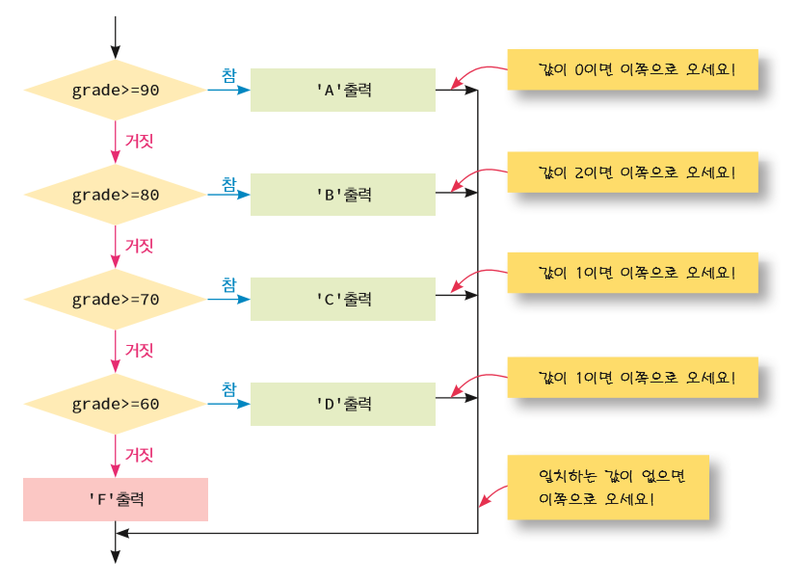

Slide 31
예제 소스
score = int(input("성적을 입력하시오: "))
if score >= 90 :
print("학점 A")
elif score >= 80 :
print("학점 B")
elif score >= 70 :
print("학점 C")
elif score >= 60 :
print("학점 D")
else :
print("학점 F");
성적을 입력하시오: 90
학점 A

Slide 32
Lab: 음수, 0, 양수 구별하기
사용자로부터 정수를 받아서 음수, 0, 양수 중의 하나로 분류하여 보자.
정수를 입력하시오: -10
입력된 정수는 음수입니다.
정수를 입력하시오: 0
입력된 정수는 0입니다.

Slide 33
Solution
number=int(input("정수를 입력하시오: "))
if number<0:
print("입력된 정수는 음수입니다.")
elif number ==0 :
print("입력된 정수는 0입니다.")
else :
print("입력된 정수는 양수입니다.")

Slide 34
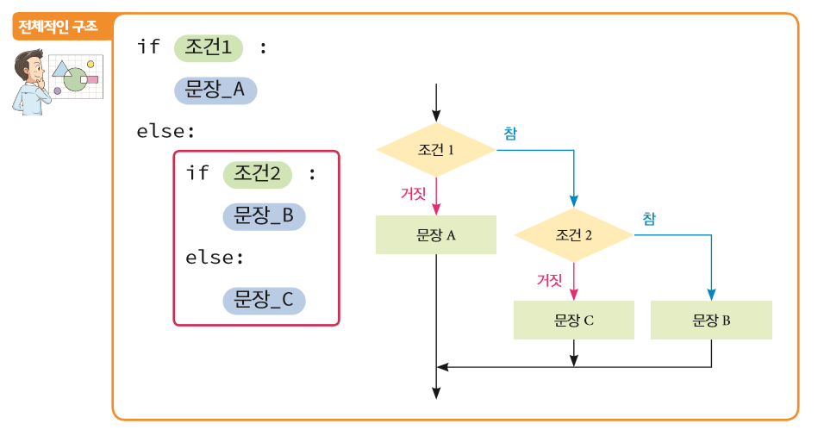
중첩 if-else 문
우리는 if-else 문장 안에 다른 if-else 문장을 넣을 수 있다. 이것을 중첩(nesting)된 if-else문이라고 부른다.

Slide 35
예제
예를 들어보자. 마트에서 사과가 신선하면 사과를 사기로 한다. 만약 사과가 개당 1000원 미만이면 10개를 산다. 하지만 사과가 개당 1000원 이상이면 5개만 산다.
appleQuality = input("사과의 상태를 입력하시오: ")
applePrice = int(input("사과 1개의 가격을 입력하시오: "))
if appleQuality == "신선":
if applePrice < 1000:
print("10개를 산다")
else:
print("5개를 산다")
else:
print("사과를 사지 않는다.")

Slide 36
Lab: 음수, 0, 양수 구별하기
앞에서 사용자가 입력한 수가 양수인지 0인지 음수인지를 구별하여 출력하는 프로그램을 작성해보았다. 여기서는 중첩 if-else문을 사용하여 동일한 기능을 하는 프로그램을 작성해보자.
정수를 입력하시오: -10
입력된 정수는 음수입니다.
정수를 입력하시오: 0
입력된 정수는 0입니다.

Slide 37
Solution
num = float(input("정수를 입력하시오: "))
if num >= 0:
if num == 0:
print("0입니다.")
else:
print("양수입니다.")
else:
print("음수입니다.")

Slide 38
Lab: 아이디 검사
아이디를 입력받아서 등록된 아이디인지를 검사하는 프로그램을 작성해보자. 등록된 아이디를 리스트(list)에 저장하도록 한다. 아이디가 일치하면 패스워드 물어본다.
아이디를 입력하시오: hong
패스워드를 입력하시오: 12345678
환영합니다.

Slide 39
Solution
user_list =['김철수', '홍길동', '김영희']
name=input('아이디: ')
if name in user_list:
password = input('패스워드를 입력하시오: ')
if password == '12345678':
print('환영합니다.')
else:
print('잘못된 패스워드입니다. ')
else :
print('알 수 없는 사용자입니다!')

Slide 40
Lab: 달의 일수 출력
1년의 각 달의 일수를 출력하는 프로그램을 작성하여보자. 즉 특정 달이 입력되면 그 달의 일수를 출력한다. 여러 가지 방법으로 작성할 수 있겠으나 여기서는 if-else 문을 사용하여 보자.
월을 입력하시오:12
월의 날수는 31

Slide 41
Solution
month =int(input("월을 입력하시오: "))
if (month==2):
print("월의 날수는 29일")
elif (month==4 or month==6 or month==10):
print("월의 날수는 30일")
else :
print("월의 날수는 31일")

Slide 42
Lab: 윤년 판단
입력된 연도가 윤년인지 아닌지를 판단하는 프로그램을 만들어보자. 윤년은 다음의 조건 을 만족해야 한다.
연도가 4로 나누어 떨어지면 윤년이다.
100으로 나누어 떨어지는 연도는 제외한다.
400으로 나누어 떨어지는 연도는 윤년이다.
연도를 입력하시오: 2012
2012 년은 윤년입니다.

Slide 43
Solution
year = int(input("연도를 입력하시오: "))
if ( (year % 4 ==0 and year % 100 != 0) or year % 400 == 0):
print(year, "년은 윤년입니다.")
else :
print(year, "년은 윤년이 아닙니다.")

Slide 44
Lab: 이차 방정식
이차 방정식은 추억의 방정식일 것이다. 고등학교에서 아마 가장 중점적으로 학습한 내용이 아닐까 생각된다. 이차 방정식 의 근을 계산하는 프로그램을 작성하여 보자.
A = 1
B = -5
C = 6
x1 = 3.0
x2 = 2.0

Slide 45
Solution
import math
A = float(input("A = "))
B = float(input("B = "))
C = float(input("C = "))
D = B * B - 4 * A * C
if A == 0:
print ("x=", -C/B)
if D == 0:
print ("x =", -B / (2.0 * A))
elif D > 0:
print ("x1 =", (-B + math.sqrt(D)) / (2.0 * A))
print ("x2 =", (-B - math.sqrt(D)) / (2.0 * A))
else:
print ("실근이 존재하지 않음")

Slide 46
문자열과 숫자
숫자 100과 문자열 "100"은 어떤 차이가 있을까? 유사해보이지만 컴퓨터에서는 이것을 상당히 다르게 처리한다. 우리가 조건식을 만들 때도 문자열과 숫자를 구별하여야 한다.
>>>s="100"
>>>if (s==100):
print("숫자 100입니다. ")
>>>

Slide 47
문자열-> 숫자
>>>s="100"
>>>number=int(s)
>>>if (number==100):
print("숫자 100입니다. ")
숫자 100입니다.
>>>

Slide 48
Lab: 숫자 맞추기 게임
이 예제는 프로그램이 가지고 있는 정수를 사용자가 알아맞히는 게임이다. 사용자가 답을 제시하면 프로그램은 자신이 저장한 정수와 비교하여 제시된 정수가 더 높은지 낮은지 만을 알려준다. 정수의 범위를 1부터 100까지로 한정하도록 하자. 그리고 사용자는 단 한 번의 기회만 가진다.
숫자 게임에 오신 것을 환영합니다.
숫자를 맞춰 보세요: 9
너무 큼!
게임 종료

Slide 49
Solution
from random import randint
answer = randint(1, 100)
print("숫자 게임에 오신 것을 환영합니다.")
g = input("숫자를 맞춰 보세요: ")
guess = int(g)
if guess == answer:
print("사용자가 이겼습니다. ")
elif guess > answer:
print("너무 큼!")
else:
print("너무 작음!")
print("게임 종료")

Slide 50
Lab: 가위 바위 보
사용자가 가위, 바위, 보 중에서 하나를 선택하고 컴퓨터도 난수로 가위, 바위, 보 중에서 하나를 선택한다. 사용자의 선택과 컴퓨터의 선택을 비교하여서 승패를 화면에 출력한다.
(가위, 바위, 보) 중에서 하나를 선택하세요: 가위
사용자: 가위 컴퓨터: 바위
컴퓨터가 이겼음!

Slide 51
Solution
import random;
player = input("(가위, 바위, 보) 중에서 하나를 선택하세요: ");
number = random.randint(0,2);
if (number == 0):
computer = "가위";
elif (number == 1):
computer = "바위";
else:
computer = "보";
print("사용자: ", player, "컴퓨터: ", computer)

Slide 52
Solution
if (player == computer):
print("비겼음!");
elif (player == "바위"):
if (computer == "보"):
print("컴퓨터가 이겼음!");
else:
print("사용자가 이겼음!");
elif (player == "보"):
if (computer == "비위"):
print("사용자가 이겼음!");
else:
print("컴퓨터가 이겼음!");
elif (player == "가위"):
if (computer == "바위"):
print("컴퓨터가 이겼음!");
else:
print("사용자가 이겼음!");

Slide 53
헥심 정리
관계 연산자는 >=, <=, == 연산자를 사용하여 2개의 피연산자의 크기를 비교한다.
논리 연산자는 and, or, not을 사용하여 논리적인 연산을 수행한다.
if-else 문은 조건이 참이면 하나의 블록을 실행하고 그렇지 않으면 다른 블록을 실행한다.

Slide 54
Q & A

